Slide 1
Anomaly Detection Method of LSTM-AE through SAC-based Dynamic Threshold Adjustment
(SAC 기반 동적 임계값 조정을 통한 LSTM-AE 이상 탐지 기법)
발표자: 정민성
팀원: 권우현, 정민성, 이정섭
2025.09.19

Slide 2
목 차
1.
Abstract
2.
배경지식 설명
3.
방법론 설명
4.
실험 및 결과
5.
연구 계획

Slide 3
Abstract

Slide 4
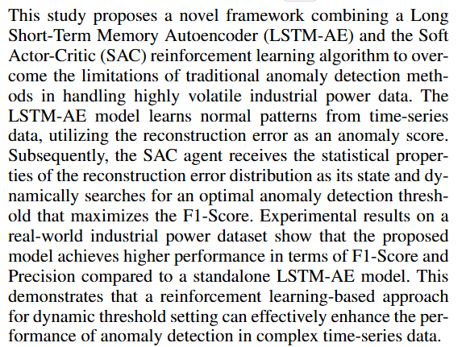
Abstract
Abstract

Slide 5
배경 지식

Slide 6
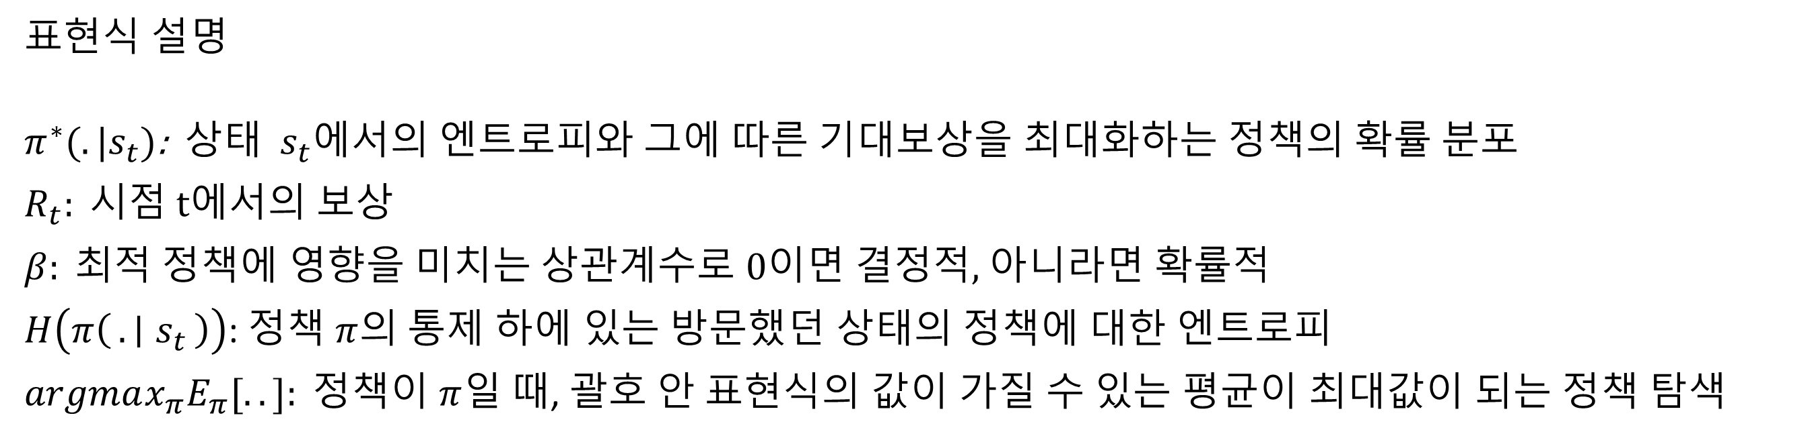
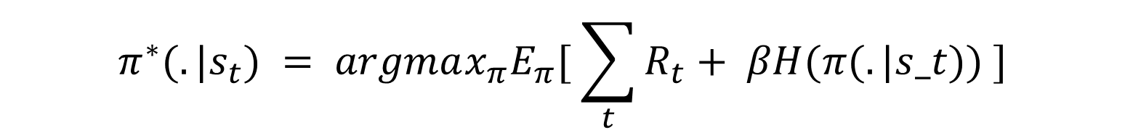
소프트 액터-크리틱(SAC) 알고리즘
배경 지식
SAC
최대 엔트로피 강화학습 프레임워크 기반
Off-policy 액터-크리틱 알고리즘
기대보상을 최대화하는 동시에 엔트로피 최대화
연속적인 공간에서의 강화학습에 활용
목표 함수
$$π^{∗}(. |s_{t}) = argmax_{π}E_{π}[ \sum_{t}{R_{t}}+ βH(π(. |s_t)) ]$$
표$현식 설명$
$π^{∗}(. |s_{t})$: 상태 $s_{t}$에서의 엔트로피와 그에 따른 기대보상을 최대화하는 정책의 확률 분포
$R_{t}: 시$점 t에서의 보상
$β: 최$적 정책에 영향을 미치는 상관계수로 0이면 결정적, 아니라면 확률적
$H\left(π\left(. ∣ s_{t}\right)\right)$: 정책 $π$의 통제 하에 있는 방문했던 상태의 정책에 대한 엔트로피
$argmax_{π}E_{π}[..]: 정$책이 $π$일 때, 괄호 안 표현식의 값이 가질 수 있는 평균이 최대값이 되는 정책 탐색

Slide 7
방법론 설명

Slide 8
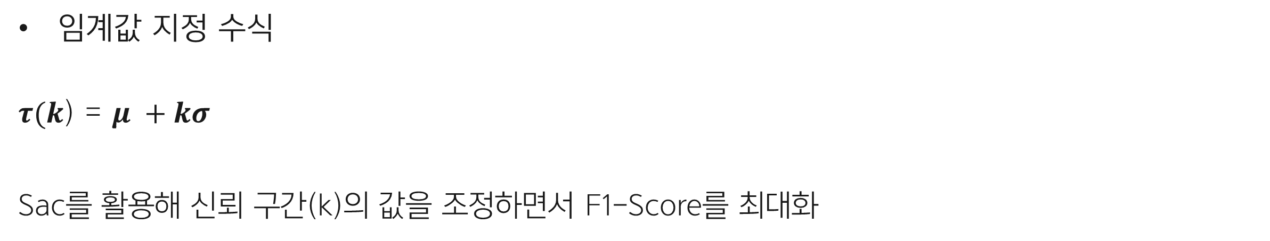
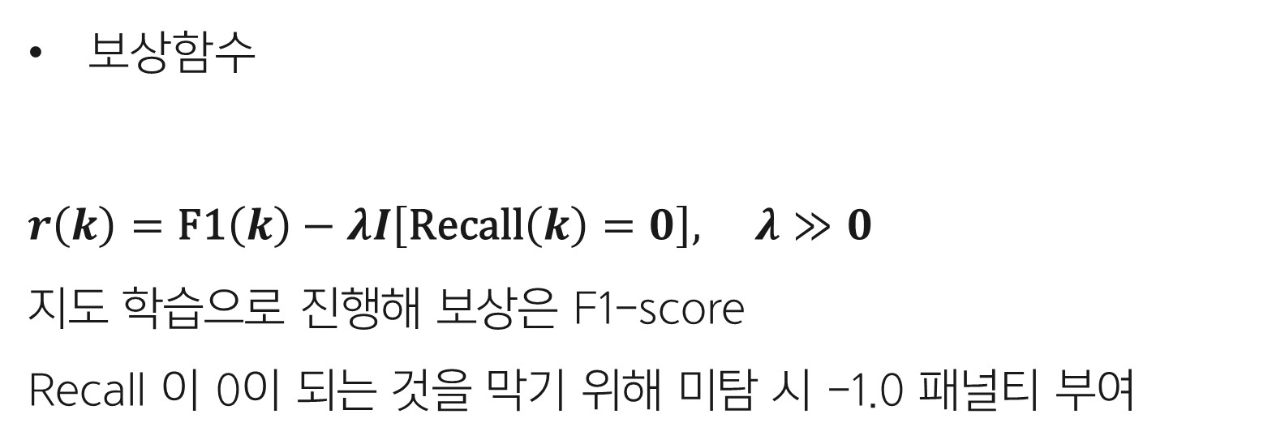
SAC 기반 임계값 조정
방법론 설명
임계값 지정 수식
$τ(k$) = $μ +kσ$
Sac를 활용해 신뢰 구간(k)의 값을 조정하면서 F1-Score를 최대화
보상함수
$r\left(k\right)=\text{F}\text{1}\left(k\right)−λI\left[\text{Recall}\left(k\right)=0\right], λ≫0$
지도 학습으로 진행해 보상은 F1-score
Recall 이 0이 되는 것을 막기 위해 미탐 시 -1.0 패널티 부여

Slide 9
실험 및 결과

Slide 10
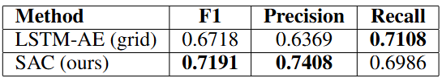
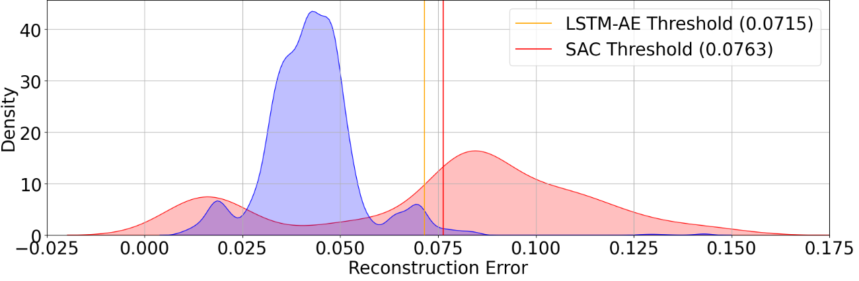
실험 및 결과
실험 및 결과
데이터셋: 화공 데이터셋(MI-FGSM 논문에서 활용)
LSTM 단일 모델과 SAC 적용 모델 비교
결과
단일 모델 대비 F1-score 0.4 상승, Precision 0.11 상승
다만, 전체적으로는 낮은 점수
테스트 데이터의 재구성 오차 분포가 정상, 이상이 일부 겹침
강화학습의 대상이나 보상함수의 변경이 필요
테스트 데이터의 재구성 오차 분포
(파란색-정상, 빨간색-이상)
Notes:
방어자의 손실:실제 공격으로 인해 발생한 경고(Alert)를 제때 조사하지 못함으로써 발생하는 피해

Slide 11
연구 계획

Slide 12
연구 계획
연구 계획
통신학회
더 좋은 데이터를 통한 실험
보상 함수 변경 고민
시각화 추가
SCIE 10장 계획
빅데이터 분석에서 작성 계획 중인 라벨링 없는 데이터에 라벨링 주제 논문과 병합 가능성 고민
현재 산업 전력 데이터 라벨링 후 이번보다 개선된 이상탐지 강화학습 적용
전체적인 논문 흐름은 라벨링 없는 데이터에 라벨링 적용 강화학습 후 비지도 혹은 준지도 강화학습 적용을 통한 이상탐지
라벨링을 위한 강화학습 알고리즘과 탐지를 위한 알고리즘 선택이 필요

Slide 13
Anomaly Detection via DTW Clustering and Reinforcement Learning with Rolling IQR
(DTW 군집화 기반 롤링 IQR 규칙 강화학습을 통한 이상치 탐지)
발표자: 이정섭
팀원: 권우현, 정민성, 이정섭
2025.09.19

Slide 14
목 차
1.
Abstract
2.
배경지식 설명
3.
Rolling IQR + RL
4.
논문 계획

Slide 15
Abstract

Slide 16
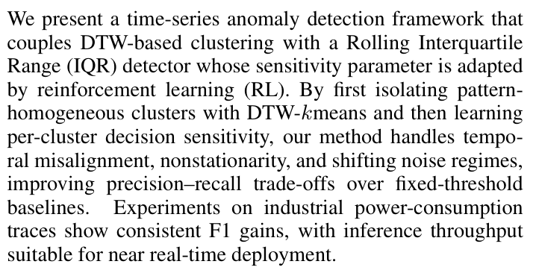
Abstract
논문 소개
Notes:
본 연구에서는 DTW 기반 클러스터링과 롤링 사분위수 범위(IQR) 검출기를 결합한 시계열 이상 탐지 프레임워크를 제시합니다. 이 검출기의 민감도 매개변수는 강화 학습(RL)에 의해 조정됩니다. 먼저 DTW-kmeans를 사용하여 패턴 동질 클러스터를 분리한 다음 클러스터별 의사결정 민감도를 학습함으로써, 본 방법은 시간적 부정렬, 비정상성, 그리고 변화하는 잡음 영역을 처리하여 고정 임계값 기준선에 대한 정밀도-재현율 트레이드오프를 개선합니다. 산업용 전력 소비량에 대한 실험 결과, 일관된 F1 이득을 보였으며, 추론 처리량은 거의 실시간 배포에 적합했습니다.

Slide 17
방법론

Slide 18
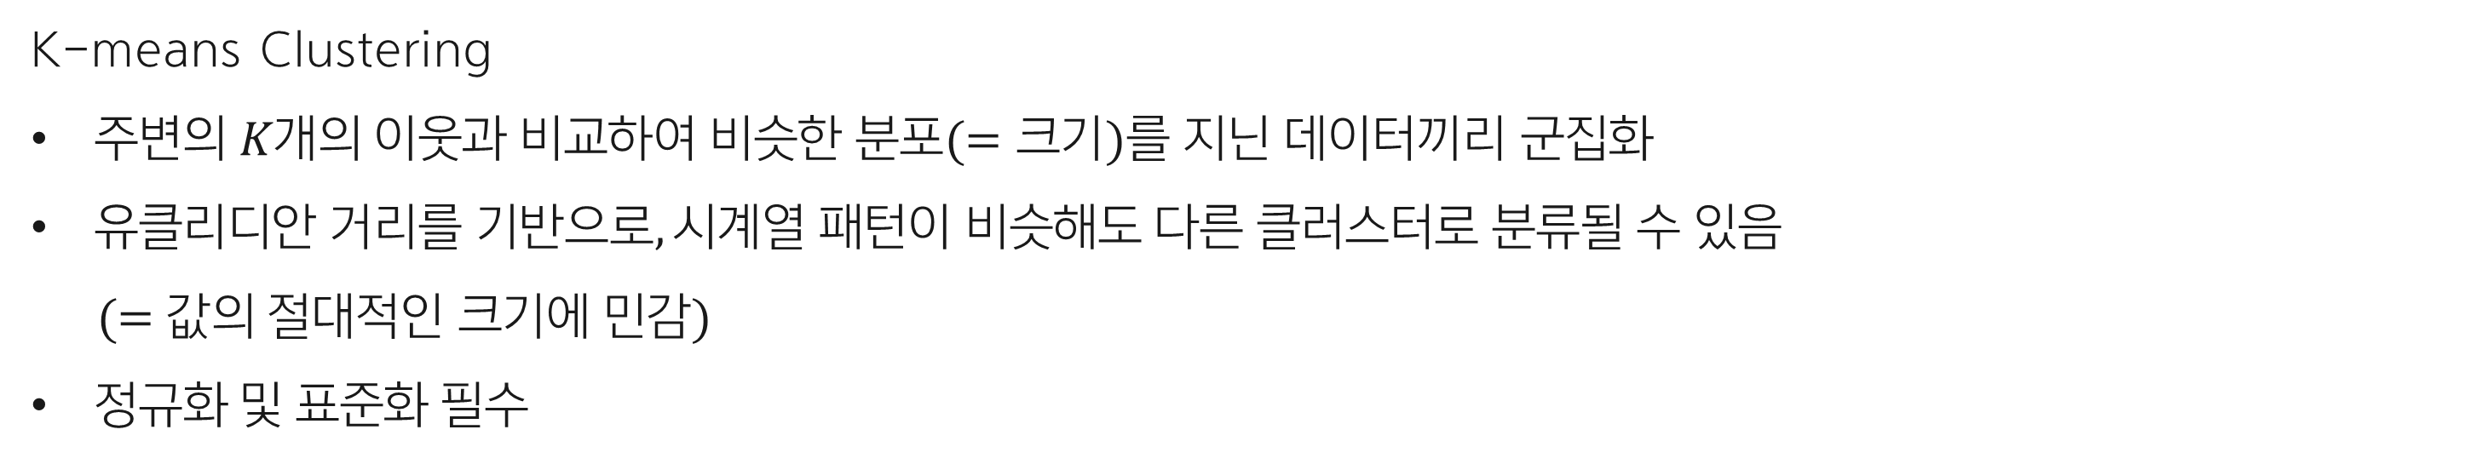
DTW Clustering
방법론
K-means Clustering
주$변의 K개의 이웃과 비교하여 비슷한 분포(=크기)를 지닌 데이터끼리 군집화$
$유클리디안 거리를 기반으로, 시계열 패턴이 비슷해도 다른 클러스터로 분류될 수 있음$
$(=값$의 절대적인 크기에 민감)
$정규$화 및 표준화 필수
DTW K-means Clustering
패턴을 중심으로 군집화
시간축이 늘어나거나 줄어들어도 패턴의 유사성을 비교함
시계열 데이터의 길이가 달라도 일부 매핑하여 계산이 가능
Notes:
가치 함수: “현재 상태 s가 얼마나 좋은가?” (정책을 평가하는 데 주로 사용됨)
행동 가치 함수: “현재 상태 s에서 행동 a를 하는 것이 얼마나 좋은가?” (최적의 행동을 선택하는 데 직접적으로 사용됨)

Slide 19
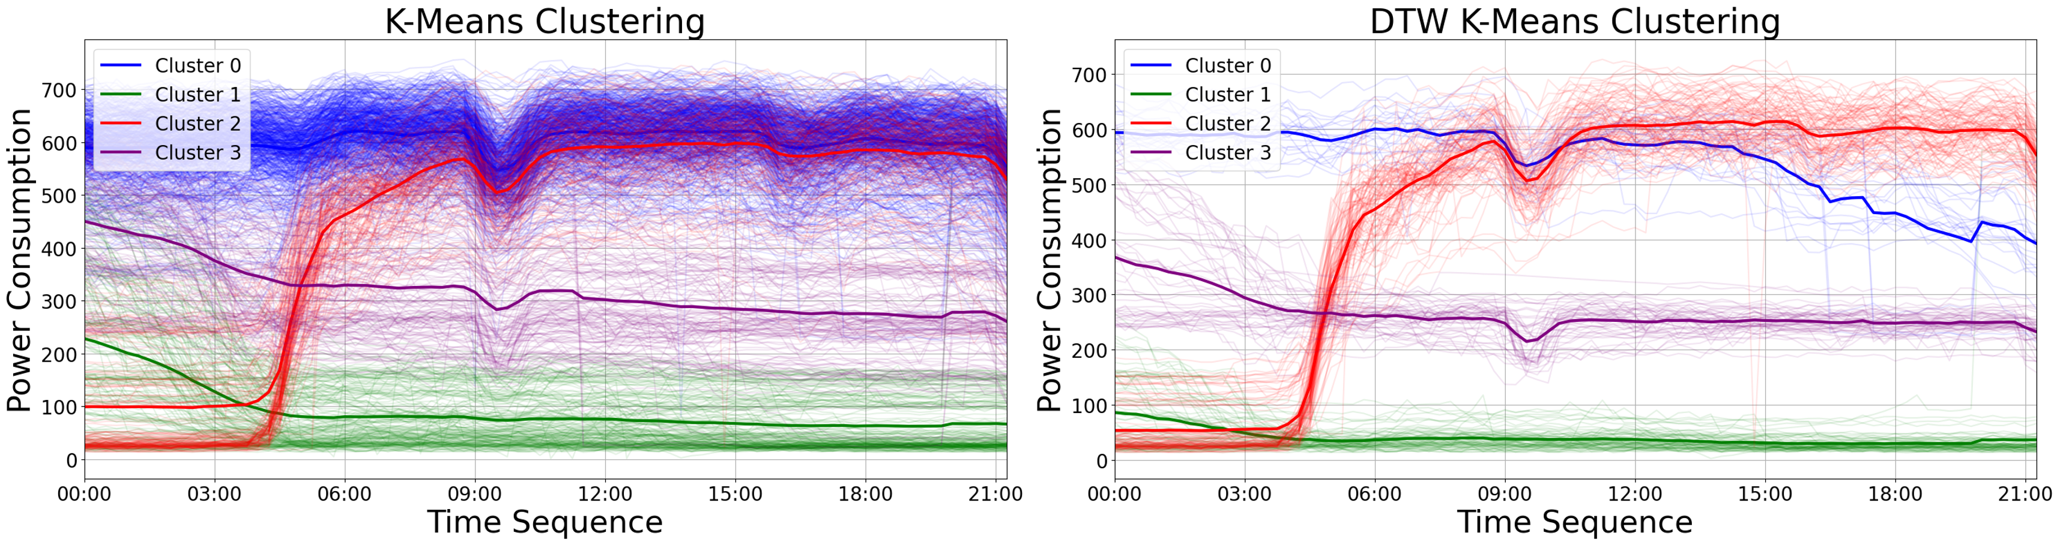
DTW Clustering
방법론
Notes:
가치 함수: “현재 상태 s가 얼마나 좋은가?” (정책을 평가하는 데 주로 사용됨)
행동 가치 함수: “현재 상태 s에서 행동 a를 하는 것이 얼마나 좋은가?” (최적의 행동을 선택하는 데 직접적으로 사용됨)

Slide 20
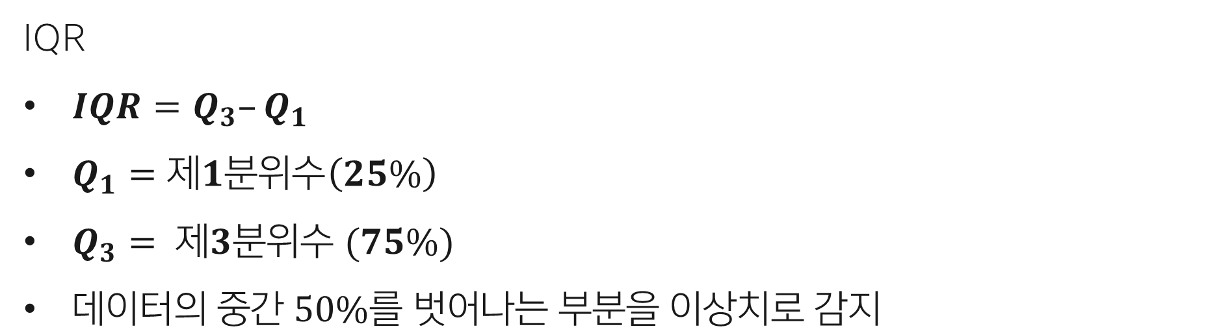
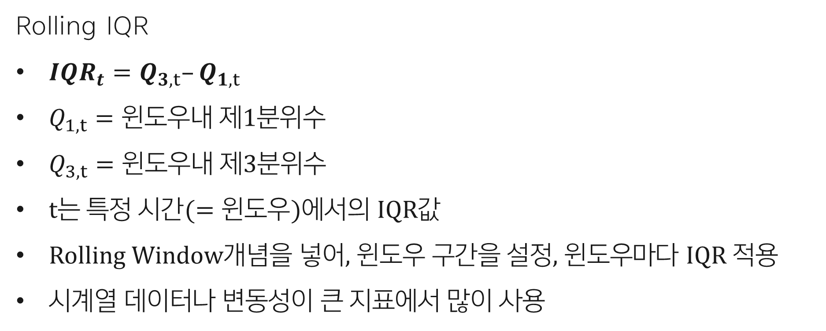
Rolling IQR
방법론
IQR
Rolling IQR
$t는 특정 시간(=윈도우)에서의 IQR값$
Rolling Window개념을 넣어, 윈도우 구간을 설정, 윈도우마다 IQR 적용
시계열 데이터나 변동성이 큰 지표에서 많이 사용
Notes:
가치 함수: “현재 상태 s가 얼마나 좋은가?” (정책을 평가하는 데 주로 사용됨)
행동 가치 함수: “현재 상태 s에서 행동 a를 하는 것이 얼마나 좋은가?” (최적의 행동을 선택하는 데 직접적으로 사용됨)

Slide 21
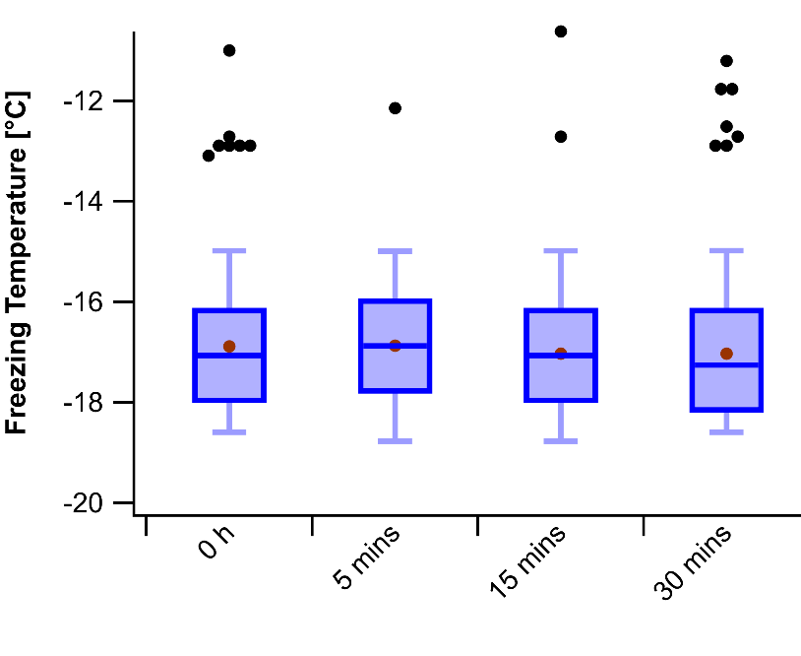
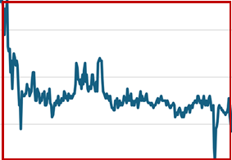
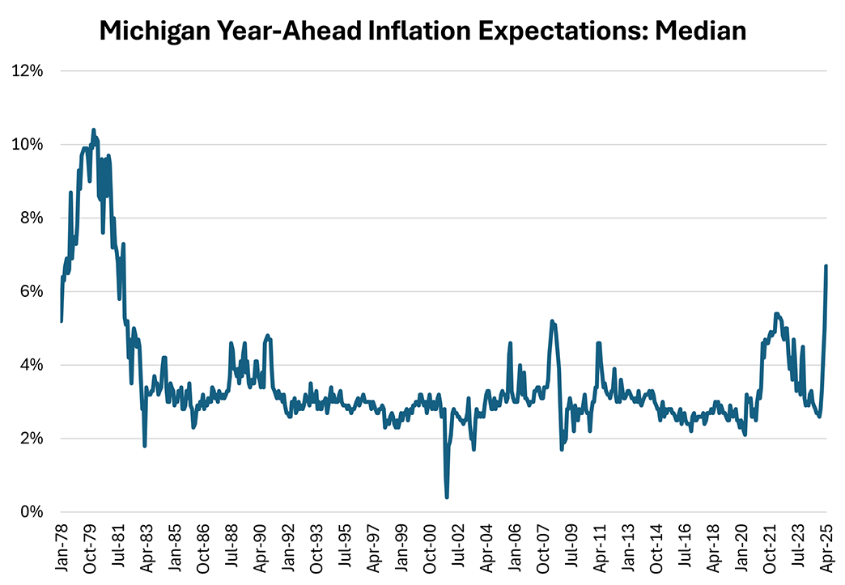
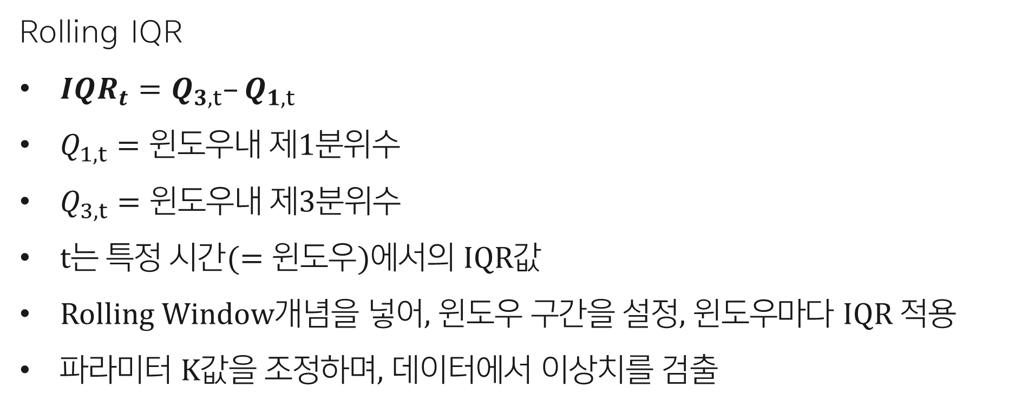
Rolling IQR
방법론
IQR
Rolling IQR
$t는 특정 시간(=윈도우)에서의 IQR값$
Rolling Window개념을 넣어, 윈도우 구간을 설정, 윈도우마다 IQR 적용
파라미터 K값을 조정하며, 데이터에서 이상치를 검출
Notes:
가치 함수: “현재 상태 s가 얼마나 좋은가?” (정책을 평가하는 데 주로 사용됨)
행동 가치 함수: “현재 상태 s에서 행동 a를 하는 것이 얼마나 좋은가?” (최적의 행동을 선택하는 데 직접적으로 사용됨)

Slide 22
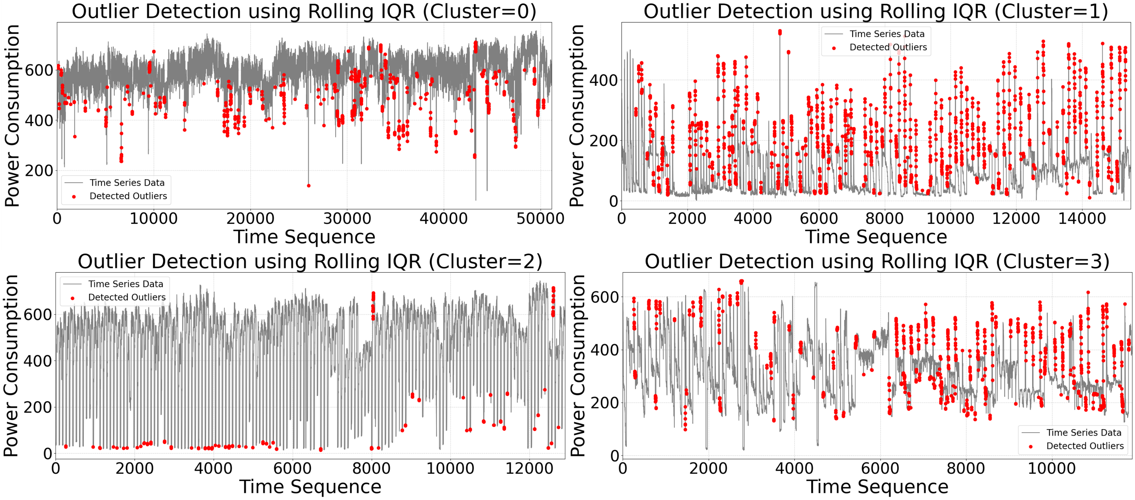
Rolling IQR
방법론
Notes:
가치 함수: “현재 상태 s가 얼마나 좋은가?” (정책을 평가하는 데 주로 사용됨)
행동 가치 함수: “현재 상태 s에서 행동 a를 하는 것이 얼마나 좋은가?” (최적의 행동을 선택하는 데 직접적으로 사용됨)

Slide 23
Rolling IQR + RL

Slide 24
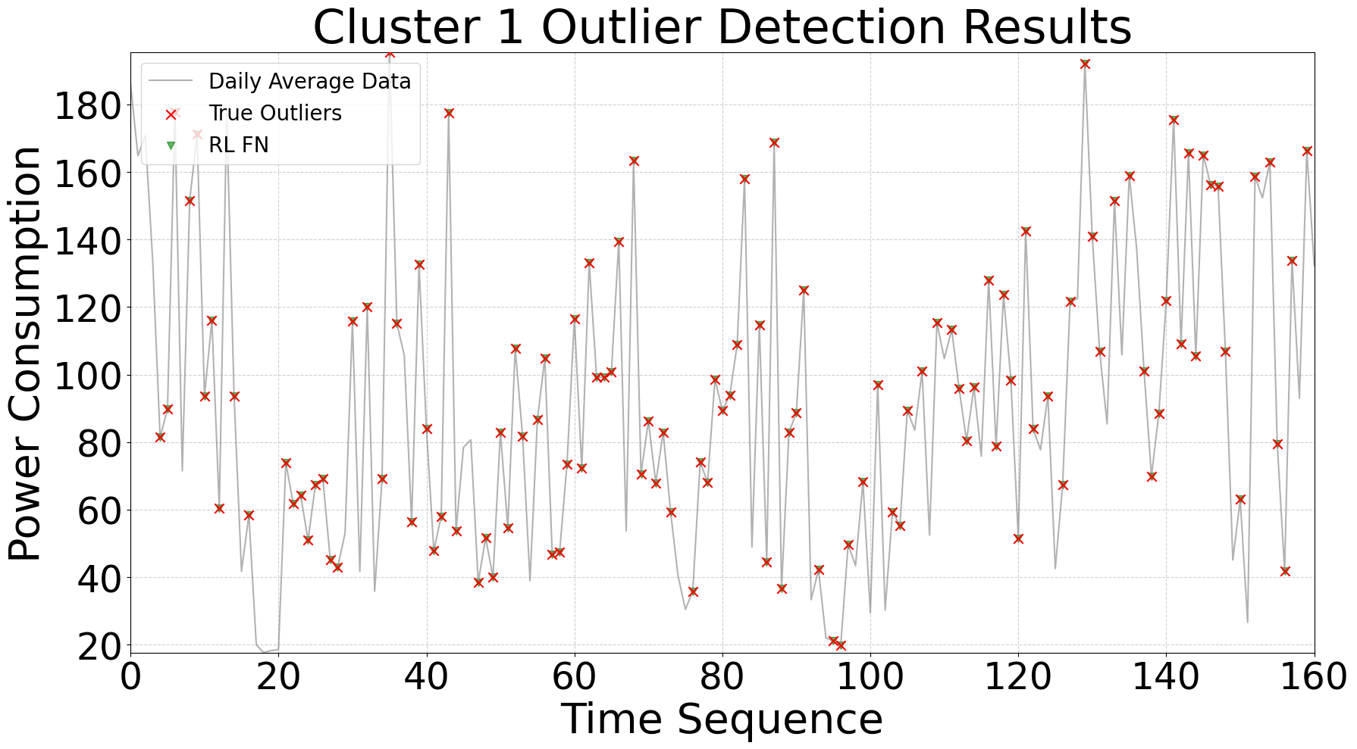
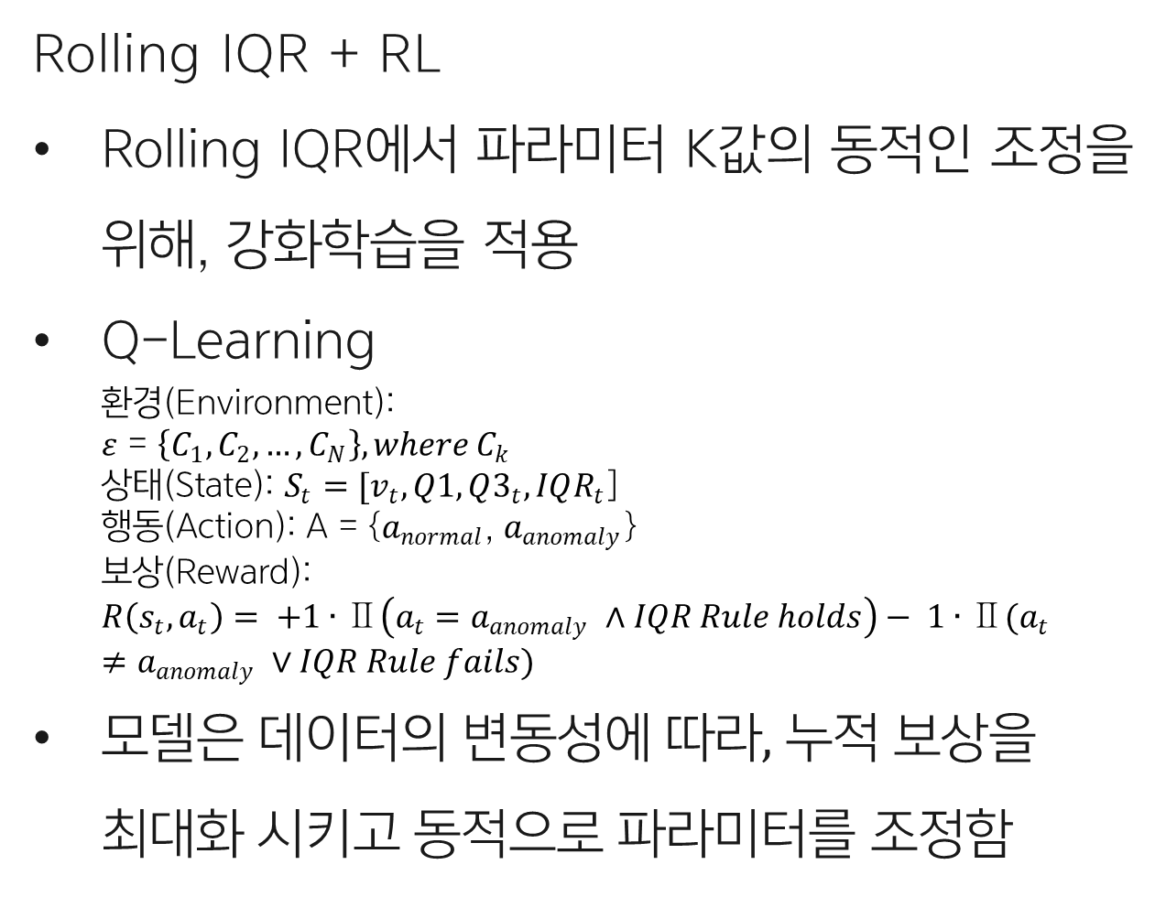
Rolling IQR + RL
Rolling IQR + RL
Rolling IQR + RL
Rolling IQR에서 파라미터 K값의 동적인 조정을 위해, 강화학습을 적용
Q-Learning
환경(Environment):
$ε$ = $\left\{C_{1},C_{2},…,C_{N}\right\}, where C_{k}$
상태(State): $S_{t}=[v_{t}, Q1, Q3_{t}, IQR_{t}$]
행동(Action): A = {$a_{normal}$, $a_{anomaly}$}
보상(Reward):
$$R\left(s_{t}, a_{t}\right)= +1∙Ⅱ\left(a_{t}=a_{anomaly} ∧IQR Rule holds\right)− 1∙Ⅱ(a_{t} ≠a_{anomaly} ∨IQR Rule fails)$$
모델은 데이터의 변동성에 따라, 누적 보상을 최대화 시키고 동적으로 파라미터를 조정함
Notes:
가치 함수: “현재 상태 s가 얼마나 좋은가?” (정책을 평가하는 데 주로 사용됨)
행동 가치 함수: “현재 상태 s에서 행동 a를 하는 것이 얼마나 좋은가?” (최적의 행동을 선택하는 데 직접적으로 사용됨)

Slide 25
실험 및 결과

Slide 26
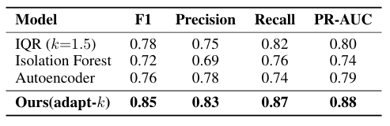
실험 및 결과
실험 및 결과
데이터셋: Greebutton 2020~2022년 간 약 30만개의 데이터셋
결과
Rolling IQR + RL모델이 IQR 단독 모델과 Isolation forest, Autoencoder대비, 12%가량 우수한 성능을 보임
Table1. 모델 별 비교지표
Notes:
방어자의 손실:실제 공격으로 인해 발생한 경고(Alert)를 제때 조사하지 못함으로써 발생하는 피해

Slide 27
연구 계획

Slide 28
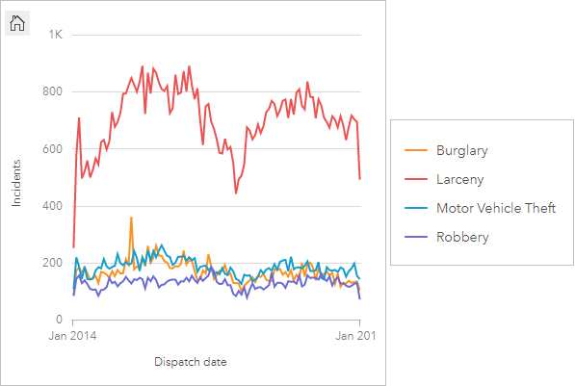
연구 계획
계획

Slide 29
감사합니다

